Slide 1
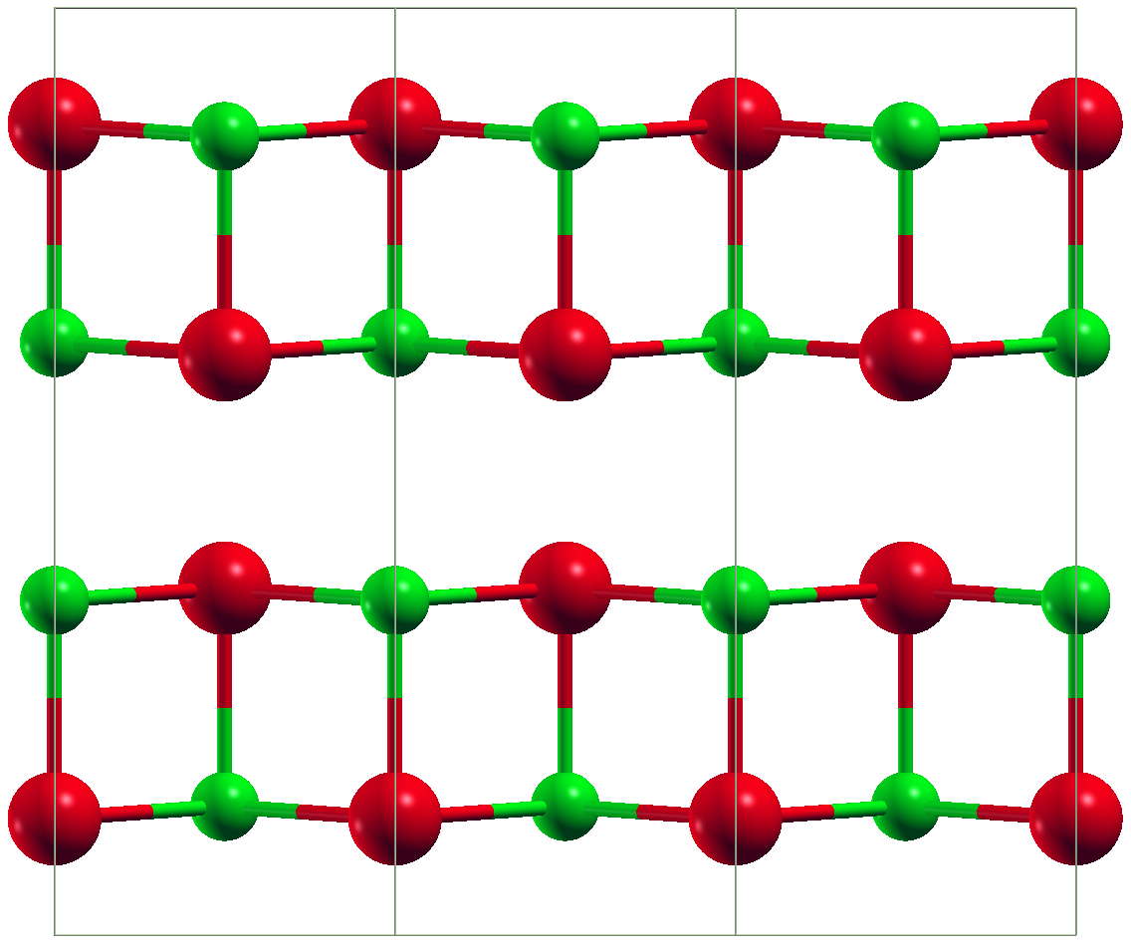
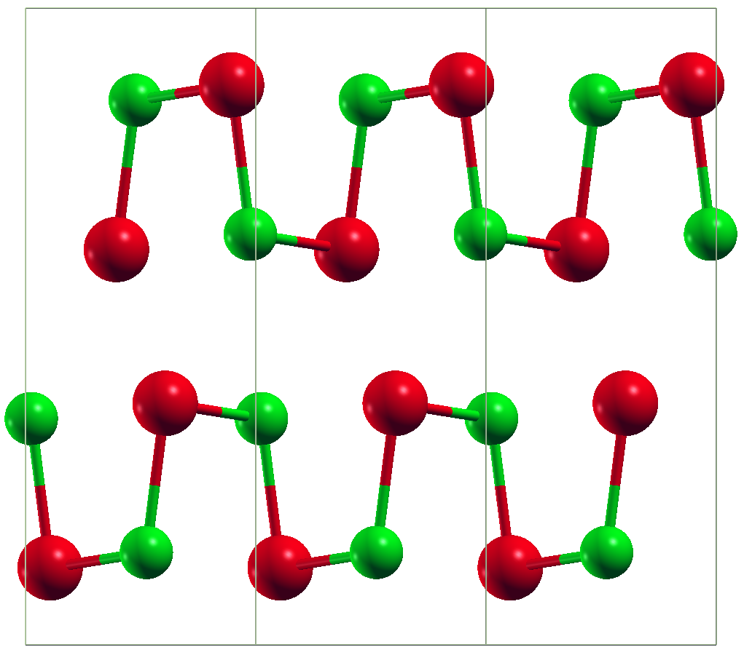
a)
Cmcm
a(x)
b)
Pnma
b(y)
c(z)

